Slide 1
Ce ar trebui sa stii
despre Etarget.

Slide 2
1.
Etarget = publictate contextuala

Slide 3
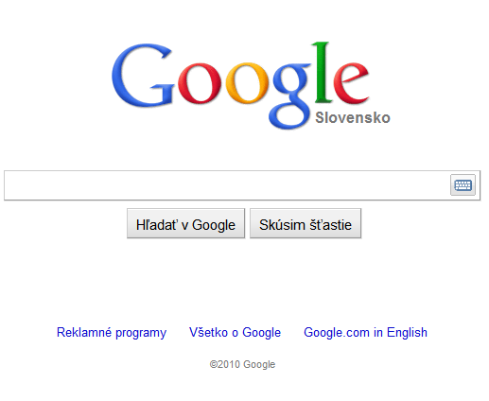
Notes:
Nu suntem un motor de cautare desii avem unul

Slide 4
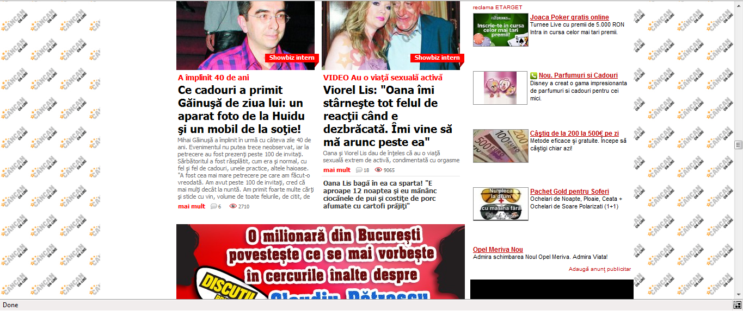

Slide 5
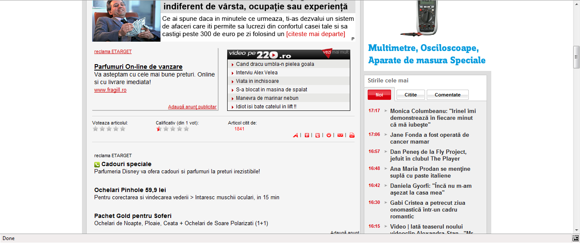

Slide 6
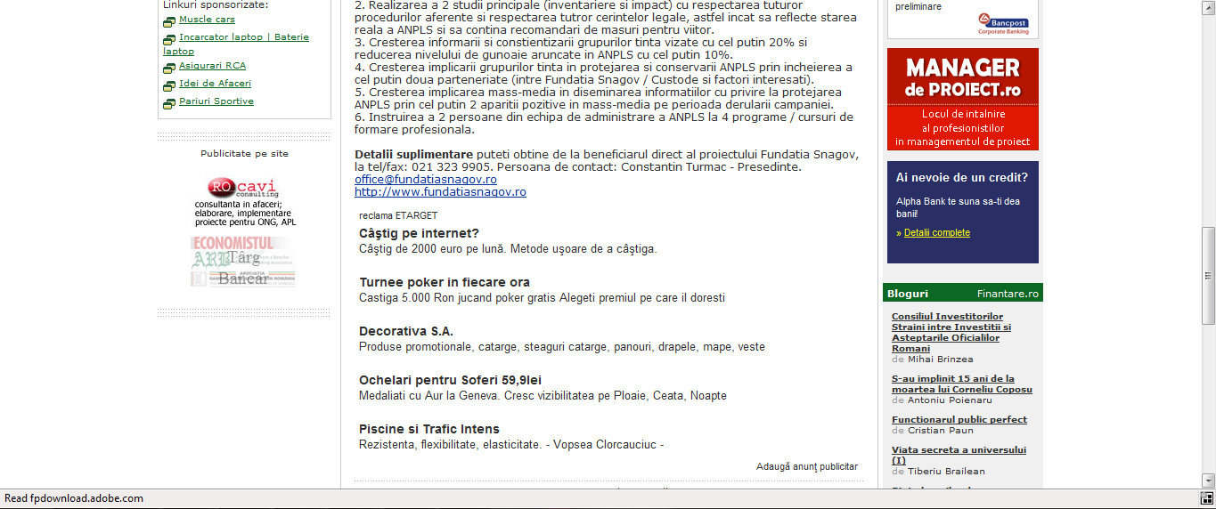

Slide 7
Suntem mai apropiati printului, radioului si billboardurilor

Slide 8
Suntem continuarea reclamelor TV

Slide 9
SEARCH ENGINE reactioneaza la cerere ETARGET creeaza cerere

Slide 10
2.
Prin Etarget comunici cu persoanele
care nu te cauta activ.

Slide 11
Catre cine comunici ?
1.
Cei ce cauta.
Cumpara exact aici,
Exact pe loc.
2.
Cei ce nu cauta.
Ei cumpara daca ii atragi si iti explici produsul.

Slide 12
Catre cine comunici ?
Cautari:
4% din clienti
1.
Cei ce cauta.
Cumpara exact aici,
Exact pe loc.
2.
Cei ce nu cauta.
Ei cumpara daca ii atragi si iti explici produsul.

Slide 13
Catre cine comunici ?
Cautari:
4% din clienti
context
social
networks
1.
Cei ce cauta.
Cumpara exact aici,
Exact pe loc.
2.
Cei ce nu cauta.
Ei cumpara daca ii atragi si iti explici produsul.
80%
Din clienti
Notes:
Ľudia, ktorí si chcú produkt kúpiť
2. Ľudia, ktorí sa o produkt zaujímajú, no nechcú ho teraz kúpiť

Slide 14
3.
Etarget = reclama text
(cu poze mici, cateodata)
Notes:
Ako vlastne vyzerajú reklamné odkazy Etarget?

Slide 15
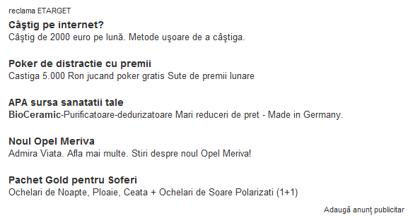
Notes:
Na to nám bohato postačí jeden slajd. Toto je jedna z kompletných implementácií reklamny Etarget. Okrem toho sa často stretnete aj s čisto textovou verziou, napríklad na portáli SME a podobne.

Slide 16
~20% Cred in Reclame
60% Cred in ce spune pagina web a firmei
(NIELSEN RESEARCH)
Notes:
Pocas piatich rokov zistili aj slovenski klienti to, co este v roku 2007 hovoril napriklad aj Nielsen a v co rovnako verime my v Etargete. Webstranka firmy – alebo mikrosajt - ma voci ostatnym reklamnym formatom jednu obrovsku vyhodu. Ludia veria, ze to, co napise web firmy, je pravda – voci iba 20% ludi, ktori veria reklame. Je teda rozumne odovzdavat posolstva prave na webstranke firmy, a nie inde.

Slide 17
@enedelcu: Daca faci un AD de calitate, userii de pe Facebook (si nu numai) il vad ca pe un continut, nu ca pe o reclama #RoNewMedia

Slide 18
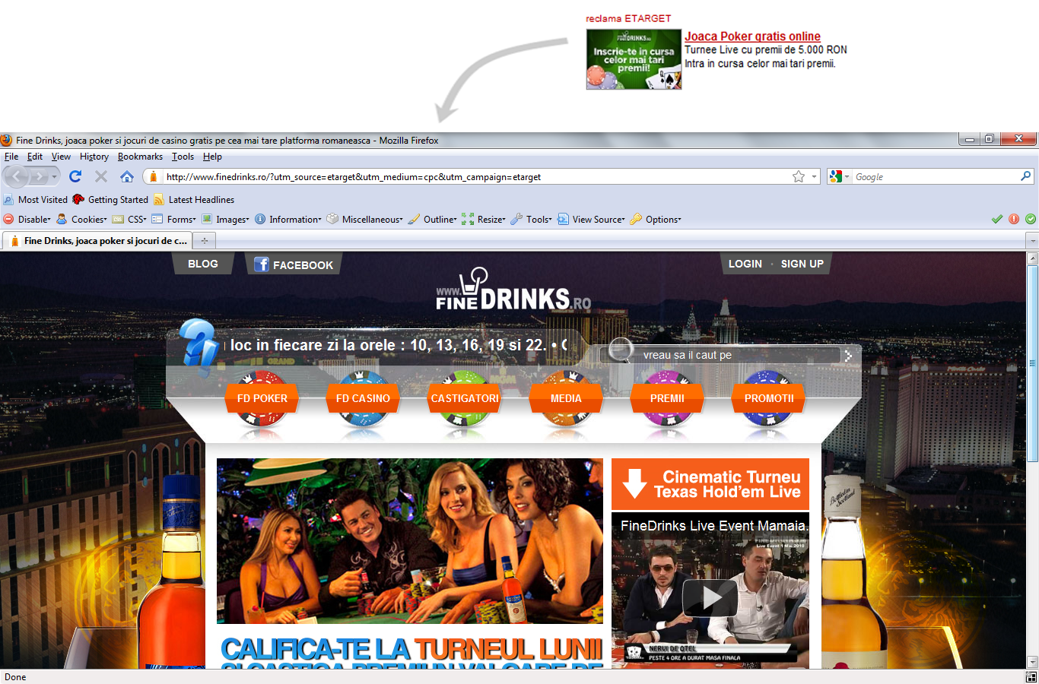
Notes:
Dnes, po piatich rokoch, by som vam vsak chcel povedat opak. (a mimochodom zmenil postoj aj miso pastier, nechavaju u nas tisicky eur mesacne). Preco? Pretoze na Etargete, na tych malych textovych odkazoch vobec nezalezi. Na com zalezi su webstranky firiem, ktore cez Etarget inzeruju. Etarget je zdrojom navstevnosti pre tieto stranky – a v dnesnej prezentacii vam ukazeme, ze to nie je hocijaky zdroj, ale top zdroj na Slovensku vobec.

Slide 19
4.
Noi iti gasim clientii tai
Notes:
Čo vlastne Etarget robí? Kým vo vyhľadávači zákazníci hľadajú vás, tu je to opačne. My hľadáme vašich zákazníkov.

Slide 20
Notes:
Vaši zákazníci zvyčajne bývajú roztrúsení po rôznych portáloch, a úlohou Etargetu je nájsť ich na rôznych portáloch, v rôznych situáciách.

Slide 21
Notes:
Keď ich vďaka nášmu cieleniu nájdeme, ukážeme im reklamu vášho inzerenta.

Slide 22
Notes:
Tí, ktorých reklama zaujme, kliknú a prejdú na web firmy, ktorú propagujete.

Slide 23
5.
Numara in zeci de mii
Notes:
Po siedme. Povedzme si , koľko je vlastne zákazníkov, ktorých vám na web vieme priviesť.

Slide 24
100 000 oameni
In Romania afisam reclamele de 63 M ori zilnic
Notes:
Aby ste mali predstavu, pohybujeme sa v hodnotách desaťtisícov až stotisícov ľudí, ktorý na každý masovejšie zameraný produkt vieme priviesť.
To znamená, že s takouto návštevnosťou môžete rátať na projekt pre Euroveu, na Avon, kohokoľvek... Vo vyhľadávači sa tieto hodnoty pohybujú maximálne na úrovni tisícov ľudí.

Slide 25
In Iulie-Oct. 2010:
Notes:
Aby ste mali predstavu, pohybujeme sa v hodnotách desaťtisícov až stotisícov ľudí, ktorý na každý masovejšie zameraný produkt vieme priviesť.
To znamená, že s takouto návštevnosťou môžete rátať na projekt pre Euroveu, na Avon, kohokoľvek... Vo vyhľadávači sa tieto hodnoty pohybujú maximálne na úrovni tisícov ľudí.

Slide 26
6.
Platesti doar pentru vizite
Notes:
Dobrou správou je, že narozdiel od takej bannerovej reklamy, v Etargete sa neplatí za zobrazenie reklamy.

Slide 27
Notes:
Našou úlohou je zákazníkov nájsť a priviesť ich na váš web. Platíte len za návštevníka, ktorý na web príde, a tento princíp sa volá PPC.

Slide 28
7.
Avem15 000 clienti in 9 tari
Notes:
Koľko klientov takéto služby využíva? Naprieč Európou je to približne 15 000 firiem.

Slide 29
Notes:
90% tvoria malé firmy, ale sme radi, že nás rovnako používajú aj firmy veľké. Toto je len zlomok z nich, máme stovky takýchto lôg.

Slide 30
8.
Avem peste 5000 de parteneri media in cele 9 tari.
Notes:
Rovnako máme vysoký počet portálov, kde sa reklama Etarget zobrazuje, v Európe je ich okolo 5000, len na samotnom Slovensku asi 1200.

Slide 31
Dakujem = Multumesc in limba Slovaca
Bobal Ivan
Ivan.bobal@etarget.ro

